Slide 1

动力学中的临界和极值问题

Slide 2
动力学中的临界和极值问题
1.常见的临界条件
(1)两物体脱离的临界条件：F_{N}＝0。
(2)相对滑动的临界条件：静摩擦力达到最大值。
(3)绳子断裂或松弛的临界条件：绳子断裂的临界条件是绳中张力等于它所能承受的最大张力；绳子松弛的临界条件是F_{T}＝0。

Slide 3
动力学中的临界和极值问题
2.处理临界问题的三种方法
极限法 | 把物理问题(或过程)推向极端，从而使临界现象(或状态)暴露出来，
假设法 | 临界问题存在多种可能，特别是有非此即彼两种可能时，或变化过程中可能出现临界条件，也可能不出现临界条件时，往往用假设法解决问题
数学法 | 将物理过程转化为数学表达式，根据数学表达式解出临界条件

Slide 4
动力学中的临界和极值问题
3.临界极值问题的特征
(1)有些题目中有“刚好”“恰好”“正好”等字眼，明显表明题述的过程存在着临界点。
(2)若题目中有“取值范围”“多长时间”“多大距离”等词语，表明题述的过程存在着“起止点”，而这些起止点往往就对应临界状态。
(3)若题目中有“最大”“最小”“至多”“至少”等字眼，表明题述的过程存在着极值，这个极值点往往又是临界点。
(4)若题目要求“最终加速度”“稳定加速度”等，即是求收尾加速度或收尾速度。

Slide 5
恰好分离的临界问题

Slide 6
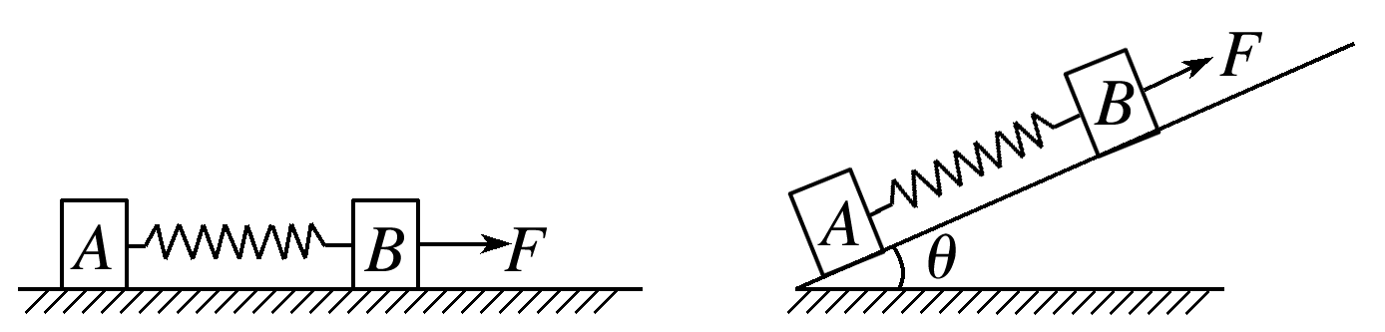
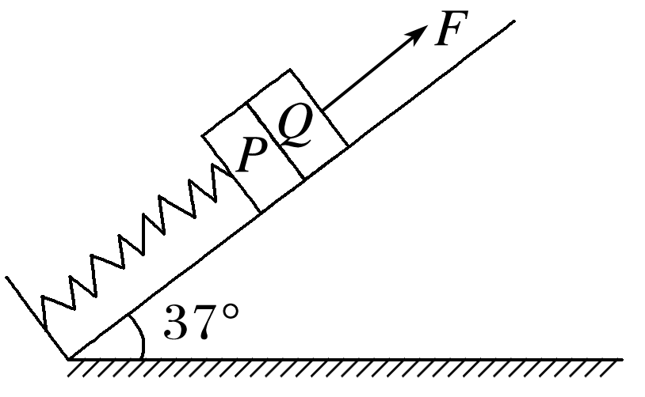


分离瞬间：N=0 相同的a和v
A与弹簧拴接，A、B压缩一段弹簧后静止释放，在一起上升的过程中A、B什么时候分离?一定是原长？
B：m_{B}g=m_{B}a
F
B：F-m_{B}gsinθ=m_{B}a
A：m_{A}g+kx=m_{A}a
A：kx-m_{A}gsinθ=m_{A}a
B
kx=0,
原长时分离
kx=$\frac{mA}{mB}$F,
压缩时分离
A
B
A
B: F-m_{B}g=m_{B}a
B
A
A: kx-m_{A}g=m_{A}a
kx=$\frac{mA}{mB}$F，
压缩时分离

Slide 7

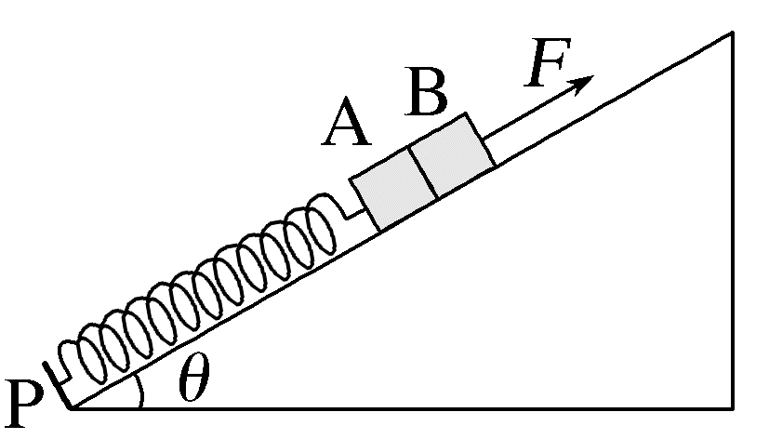
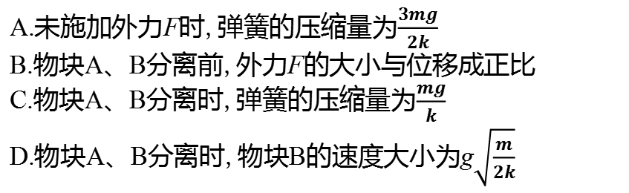
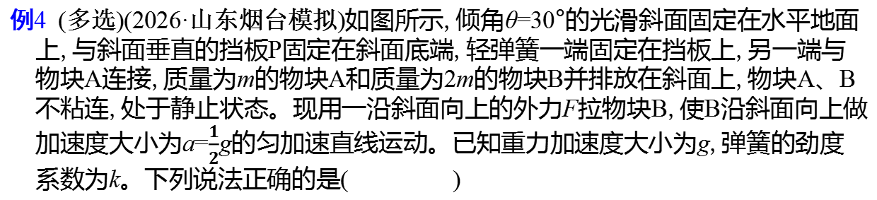
分离瞬间：N=0 相同的a和v
角度
P54
例4 (多选)(2026·山东烟台模拟)如图所示,倾角θ=30°的光滑斜面固定在水平地面上,与斜面垂直的挡板P固定在斜面底端,轻弹簧一端固定在挡板上,另一端与物块A连接,质量为m的物块A和质量为2m的物块B并排放在斜面上,物块A、B不粘连,处于静止状态。现用一沿斜面向上的外力F拉物块B,使B沿斜面向上做加速度大小为a=$\frac{1}{2}$g的匀加速直线运动。已知重力加速度大小为g,弹簧的劲度系数为k。下列说法正确的是( )
ACD
A.未施加外力F时,弹簧的压缩量为$\frac{3mg}{2k}$
B.物块A、B分离前,外力F的大小与位移成正比
C.物块A、B分离时,弹簧的压缩量为$\frac{mg}{k}$
D.物块A、B分离时,物块B的速度大小为g$\sqrt{\frac{m}{2k}}$

Slide 8
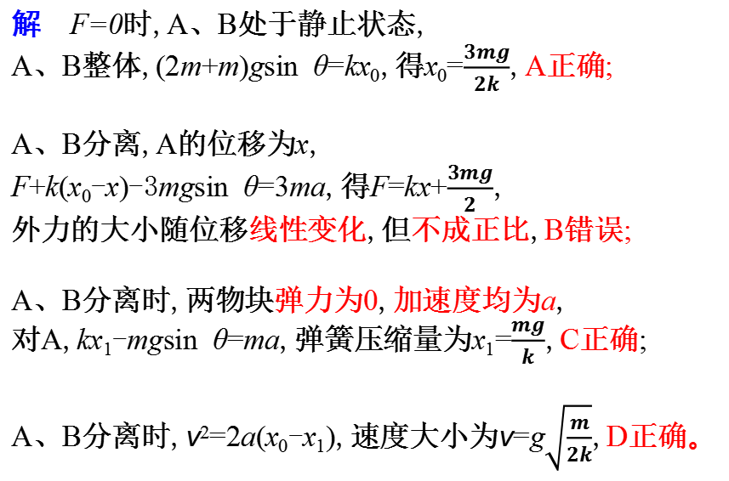
解 F=0时,A、B处于静止状态,
A、B整体,(2m+m)gsin θ=kx₀,得x₀=$\frac{3mg}{2k}$,A正确;
A、B分离,A的位移为x,
F+k(x₀-x)-3mgsin θ=3ma,得F=kx+$\frac{3mg}{2}$,
外力的大小随位移线性变化,但不成正比,B错误;
A、B分离时,两物块弹力为0,加速度均为a,
对A,kx₁-mgsin θ=ma,弹簧压缩量为x₁=$\frac{mg}{k}$,C正确;
A、B分离时,v²=2a(x₀-x₁),速度大小为v=g$\sqrt{\frac{m}{2k}}$,D正确。

Slide 9
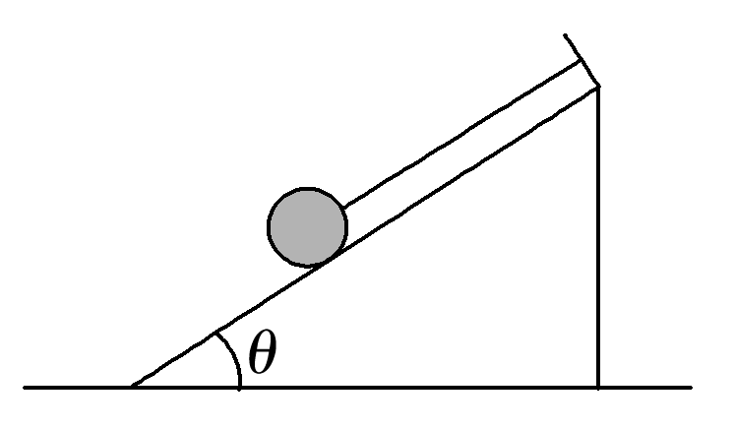
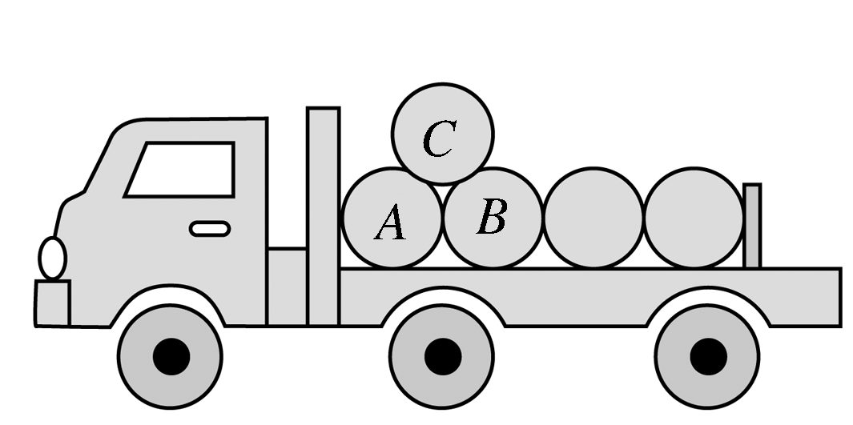
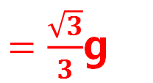
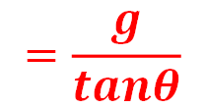
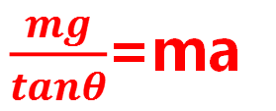
脱离接触:
F_{N}恰等于0
--隔离、牛二求解。
$\frac{mg}{tanθ}$=ma
mgtan30⁰=ma
a
$=\frac{\sqrt{3}}{3}$g
F
a
$$=\frac{g}{tanθ}$$
N
B
N
N
A
T
y
x
mg
mg

Slide 10
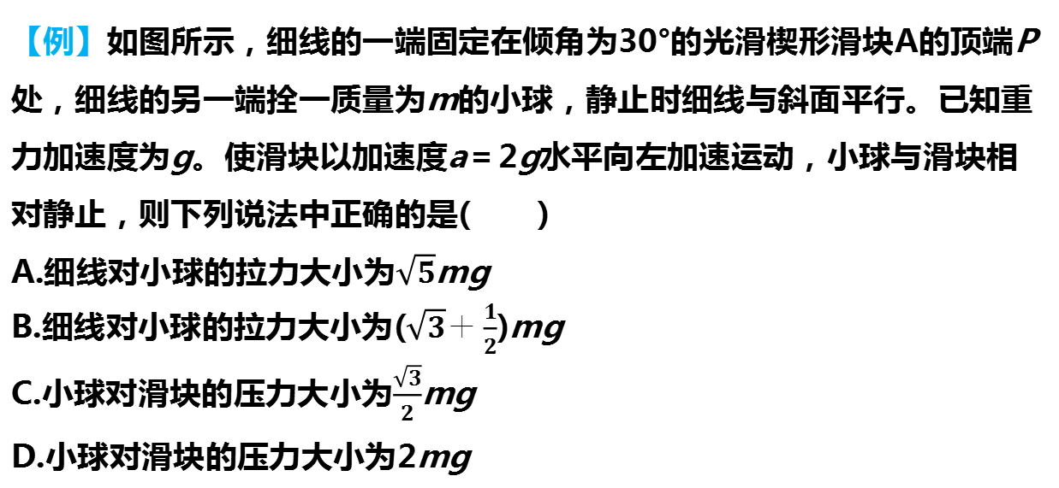
脱离接触:
F_{N}恰等于0
--隔离、牛二求解。
【例】如图所示，细线的一端固定在倾角为30°的光滑楔形滑块A的顶端P处，细线的另一端拴一质量为m的小球，静止时细线与斜面平行。已知重力加速度为g。使滑块以加速度a＝2g水平向左加速运动，小球与滑块相对静止，则下列说法中正确的是( )
A.细线对小球的拉力大小为$\sqrt{5}$mg
B.细线对小球的拉力大小为($\sqrt{3}＋\frac{1}{2}$)mg
C.小球对滑块的压力大小为$\frac{\sqrt{3}}{2}$mg
D.小球对滑块的压力大小为2mg
A

Slide 11
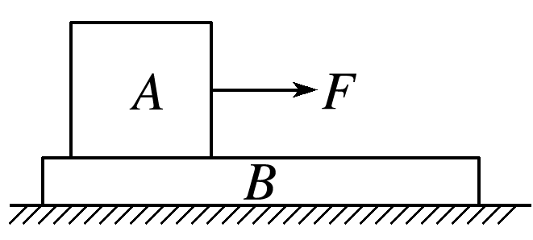
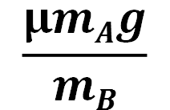
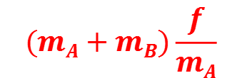

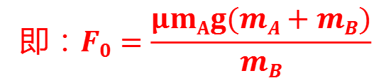
发生相对滑动的临界问题
A、B在拉力F作用下一起在光滑的水平面上加速。两个物体的质量分别为m_{A、}m_{B，}动摩擦因数为μ。试求当F达到多大时，两物体即将发生相对滑动？
当f=f_{m}=μm_{A}g时即将相对滑动
整体:
F=(m_{A}+m_{B})a
整体:
F=(m_{A}+m_{B})a
隔B:
f=m_{B}a
隔A:
f=m_{A}a
$$\frac{f(mA+mB)}{mB}$$
$$(mA+mB)\frac{f}{mA}$$
F=
F=
$$即：F0=\frac{μmAg(mA+mB)}{mB}$$
即：F₀=(m_{A}+m_{B})μg
a_{Am}=
μg
$$\frac{μmAg}{mB}$$
f
a_{Bm}=
F
f

Slide 12

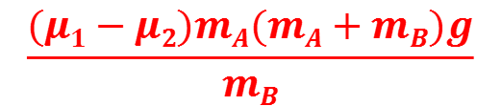
发生相对滑动的临界问题
A、B叠放在动摩擦因数为μ₂的水平面上。两个物体的质量分别为m_{A、}m_{B，}动摩擦因数为μ_{1 。}对A施加一个水平拉力F，F从零开始增加的过程中，两物体如何运动？
(1)若 μ₁m_{A}g<μ₂(m_{A}+m_{B})g
B永远静止,A先静止后加速
①0<F≤μ₁m_{A}g时
A静止
②F>μ₁m_{A}g时
A做a增加的加速
(2)若 μ₁m_{A}g>μ₂(m_{A}+m_{B})g,
AB先静止再一起加速再分离各自加速。
整体:
F₀-μ₂(m_{A}+m_{B})g=(m_{A}+m_{B})a
$$\frac{(μ1−μ2)mA(mA+mB)g}{mB}$$
隔A:
F₀-μ₁m_{A}g=m_{A}a
得:F₀=
f_{AB}
F=f_{AB}=f_{地}
①0<F≤μ₂(m_{A}+m_{B})g
一起静止
②μ₂(m_{A}+m_{B})g<F≤F₀
一起加速
f_{地}
μ₁
f_{AB}
③F>$\frac{mA(mA+mB)g(μ1−μ2)}{mB}$时
相对滑动
μ₂

Slide 13

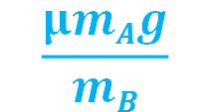
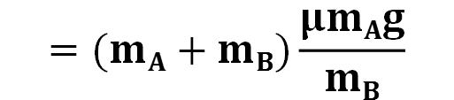
发生相对滑动的临界问题
1.脱离接触:
F_{N}恰等于0
2.相对滑离:
f_{AB}刚达到f_{m}
(1)水平面光滑:
设它们共同加速的最大加速度为a_{共m}
$$=(mA+mB)\frac{μmAg}{mB}$$
F_{甲0}=
(m_{A}+m_{B})a_{共m}
①上拉:
②下拉:
(m_{A}+m_{B})a_{共m}
F_{乙0}=
=(m_{A}+m_{B})μg
(2)水平面粗糙:
设它们共同加速的最大加速度为a_{共m}
a_{Am}=
$$\frac{μmAg}{mA}$$
=μg
f_{BA}
μ₁
甲
μ₁
F_{乙}
f_{AB}
a_{Bm}=
$$\frac{μmAg}{mB}$$
μ₂
μ₂

Slide 14




发生相对滑动的临界问题
(2)水平面粗糙:
设它们共同加速的最大加速度为a_{共m}
①上拉:
F_{甲0}-μ₂(m_{A}+m_{B})g=(m_{A}+m_{B})a_{共m}
F_{甲0}=
μ₂(m_{A}+m_{B})g+(m_{A}+m_{B})
$$\frac{μ1mAg−μ2(mA+mB)g}{mB}$$
$$=\frac{(μ1−μ2)mAg(mA+mB)}{mB}$$
思考：两物体一起加速，μ₁与μ₂要满足什么关系？
②下拉:
F_{乙0}-μ₂(m_{A}+m_{B})g=(m_{A}+m_{B})a_{共m}
F_{乙0}=μ₂(m_{A}+m_{B})g+(m_{A}+m_{B})μ₁g
=(μ₁+μ₂)(m_{A}+m_{B})g
a_{Am}=
$$\frac{μ1mAg}{mA}$$
=μ₁g
f_{BA}
f_{AB}
F_{乙}
μ₁
甲
μ₁
a_{Bm}=
$\frac{μ1mAg−μ2(mA+mB)g}{mB}$
f_{地}
f_{地}
μ₂
μ₂

Slide 15


发生相对滑动的临界问题
(2)水平面粗糙:
设它们共同加速的最大加速度为a_{共m}
$$\frac{(��1−μ2)mAg(mA+mB)}{mB}$$
①上拉:
F_{甲0}=
思考：两物体一起加速，μ₁与μ₂要满足什么关系？
②下拉:
F_{乙0}=(μ₁+μ₂)(m_{A}+m_{B})g
F要小于等于它们的临界值，μ₁与μ₂也要满足一定的条件。
注意：板块模型能一起加速的条件，
μ₁m_{A}g μ₂(m_{A}+m_{B})g
即:μ₁≥ μ₂$\frac{(mA+mB)}{mA}$
①上拉:
≥
②下拉:
μ₁>0即可
a_{Am}=
$$\frac{μ1mAg}{mA}$$
=μ₁g
f_{BA}
f_{AB}
F_{乙}
μ₁
甲
μ₁
a_{Bm}=
$\frac{μ1mAg−μ2(mA+mB)g}{mB}$
f_{地}
f_{地}
μ₂
μ₂

Slide 16
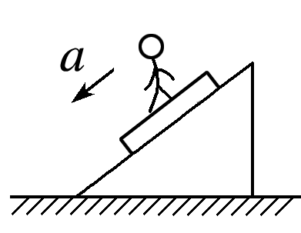

发生相对滑动的临界问题
(2)水平面粗糙:
设它们共同加速的最大加速度为a_{共m}
$$\frac{(μ1−μ2)mAg(mA+mB)}{mB}$$
①上拉:
F_{甲0}=
思考：两物体一起加速，μ₁与μ₂要满足什么关系？
②下拉:
F_{乙0}=(μ₁+μ₂)(m_{A}+m_{B})g
F要小于等于它们的临界值，μ₁与μ₂也要满足一定的条件。
注意：板块模型能一起加速的条件，
μ₁m_{A}g μ₂(m_{A}+m_{B})g
即:μ₁≥ μ₂$\frac{(mA+mB)}{mA}$
①上拉:
≥
②下拉:
μ₁>0即可
③斜面上自由下滑:
μ₁≥μ₂即可
μ₁
μ₂
(m+M)gsinθ-μ₂(m+M)gcosθ=(m+M)a
mgsinθ-f_{板人}=ma
=m(gsinθ-μ₂gcosθ)
f_{板人}=μ₂mgcosθ
≤f_{m}
=μ₁mgcosθ

Slide 17



发生相对滑动的临界问题
【P55】如图甲所示，物块A、B静止叠放在水平地面上，B受到从零开始逐渐增大的水平拉力F的作用，A、B间的摩擦力F_{f1}、B与地面间的摩擦力F_{f2}随水平拉力F变化的情况如图乙所示。已知物块A的质量m＝3 kg，g取10 m/s²，设最大静摩擦力等于滑动摩擦力。
(1)分析图乙可知，A、B间最大静
摩擦力为 N，B与地面间最大
静摩擦力为 N，F＝ N时，
B开始滑动，F＝ N时，A、B
间发生相对滑动；
(2)下列说法正确的是 。
A.两物块间的动摩擦因数为0.2 B.当0<F<4 N时，A、B保持静止
C.当4 N<F<12 N时，A、B发生相对滑动
D.当F>12 N时，A的加速度随F的增大而增大
$F_{f1m}$=μ_{AB}mg
μ_{AB}＝$\frac{F_{f1m}}{mg}$
＝$\frac{6}{30}$
＝0.2
6
4
4
12
AB

Slide 18

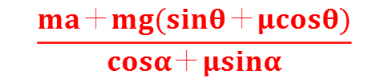

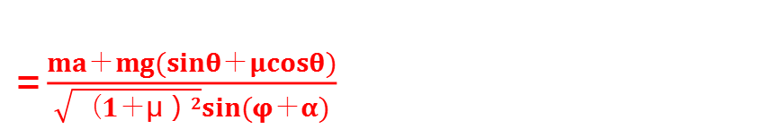
动力学中的临界和极值问题
【P55】如图甲所示，一个质量m＝0.5 kg的小物块(可看成质点)，以v₀＝2m/s的初速度在平行斜面向上的拉力F＝6N作用下沿斜面向上做匀加速运动，经t＝2 s的时间物块由A点运动到B点，A、B之间的距离L＝8 m，已知斜面倾角θ＝37°，重力加速度g取10 m/s²，sin 37°＝0.6，cos 37°＝0.8。求：(1)物块加速度a的大小；(2)物块与斜面之间的动摩擦因数μ；(3)若拉力F的大小和方向可调节，如图乙所示，为保持原加速度不变，F的最小值是多少
解:(1)
L＝v₀t＋$\frac{1}{2}$at²
得a＝2 m/s²
N
α
(2)
F-mgsinθ-μmgcosθ＝ma
得:μ＝0.5
F_{f}
(3)
Fcos α－mgsin θ－μF_{N}＝ma
mg
F_{N}＋Fsinα＝mgcosθ
当sin(φ＋α)＝1时F有最小值F_{min}，
＝$\frac{ma＋mg(sinθ＋μcosθ)}{\sqrt{（1＋μ）2}sin(φ＋α)}$
$$\frac{ma＋mg(sinθ＋μcosθ)}{cosα＋μsinα}$$
得:F_{min}＝$\frac{12\sqrt{5}}{5}$ N
得:F＝

Slide 19
动力学中的临界和极值问题
(多选)如图所示，矩形盒内用两根不可伸长的轻线固定一个质量为m＝0.6 kg的匀质小球，a线与水平方向成37°角，b线水平。两根轻线所能承受的最大拉力都是F_{m}＝15 N，已知sin37°＝0.6，cos37°＝0.8，g取10 m/s²，则( )
A.系统静止时，a线所受的拉力大小12 N
B.系统静止时，b线所受的拉力大小8 N
C.当系统沿竖直方向匀加速上升时，为保
证轻线不被拉断，加速度最大为5 m/s²
D.当系统沿水平方向向右匀加速运动时，
为保证轻线不被拉断，加速度最大为
10 m/s²
BC
F_{a}sin37°＝mg
F_{b}tan37°＝F_{b}
得:F_{a}＝10 N，F_{b}＝8 N
F_{m}sin37°-mg＝ma_{m}
得:a_{m}＝5 m/s²
F_{m}
F_{m}-F_{a}cos37°＝ma_{m}/
得:a_{m}/＝11.67 m/s²
F_{a}
F_{a}
37°
F_{b}
F_{b}/
F_{m}
mg
mg

